Slide 1
Técnicas de Programação
INF3-N
Marco Aurélio Monteiro Lima

Slide 2
Logomarca
É a assinatura da sua empresa, é ele quem vai traduzir visualmente a personalidade da sua marca e gerar identificação com o seu público. Em um mercado concorrido como que nos encontramos, um logo bem feita faz com que o negócio ou produto se destaque dos demais e transmita profissionalismo e credibilidade.

Slide 3

Logomarca

Slide 4
Papel timbrado
O papel timbrado, item que compõem a papelaria corporativa, deve ser exclusivo e representar de forma gráfica o posicionamento da empresa.
É um documento que transmite credibilidade e profissionalismo e é geralmente utilizado para contratos, cartas e orçamentos.

Slide 5

Papel timbrado

Slide 6
Cartão de visita
O cartão de visita é um dos itens mais importantes em um contato profissional. Ele reflete a identidade e a imagem corporativa da empresa. É por meio dele que a pessoa do profissional e a empresa que ele representa iniciam uma interação que lhes oferece a possibilidade de serem conhecidos pelo outro.
“A primeira impressão é a que fica”

Slide 7

Cartão de visita frente

Slide 8
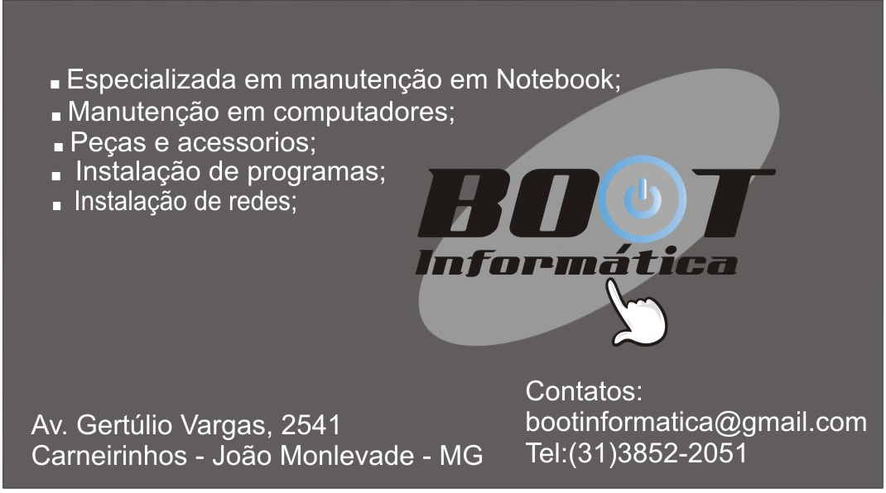
Cartão de visita verso

Slide 9
Folder
O Folder pode ser uma importante e poderosa ferramenta para vender serviços e mostrar isso aos clientes e futuros clientes. Ele é um material de suporte de venda de produtos e serviços especiais.
Nele pode conter informações de serviços, promoções, preços e etc.

Slide 10
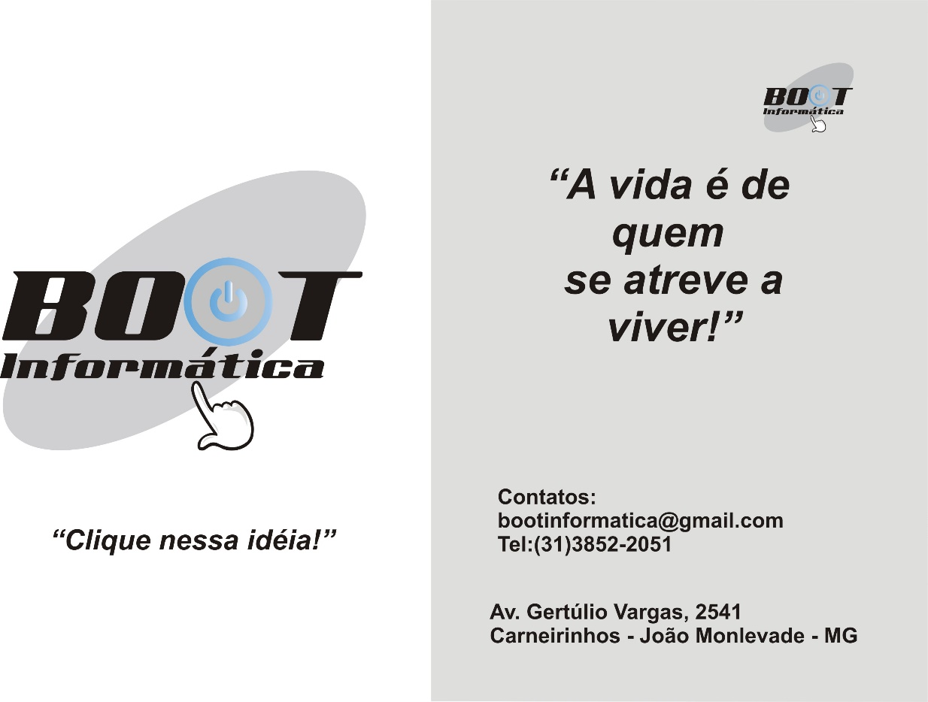
Folder frente e verso

Slide 11
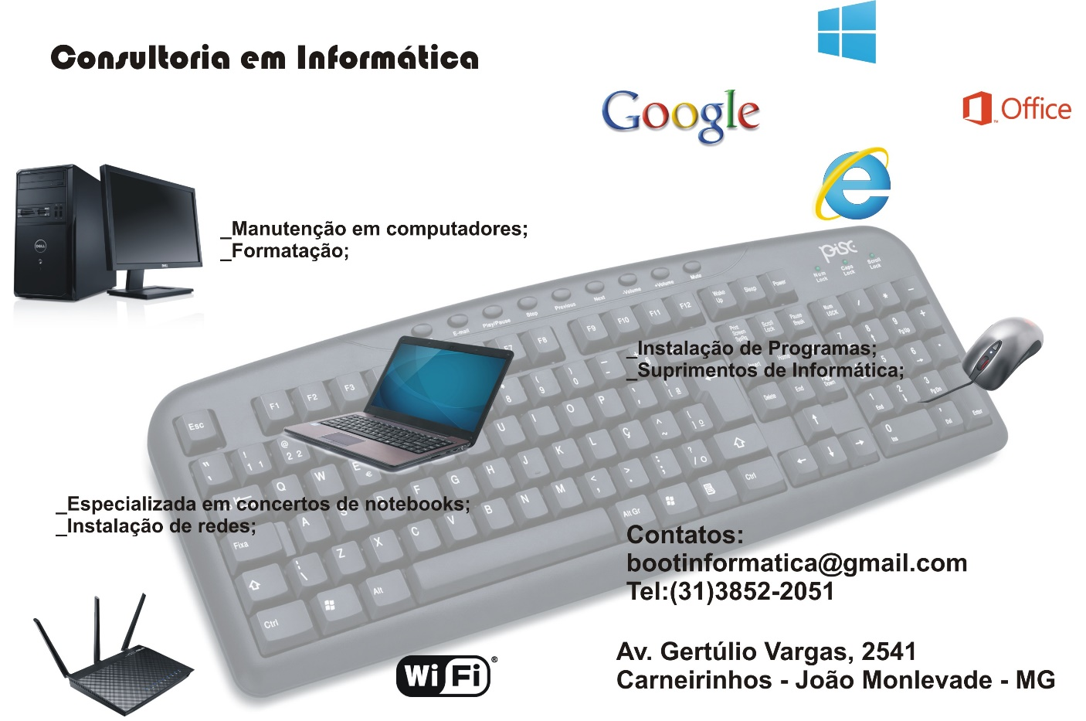
Folder conteúdo

